Slide 1
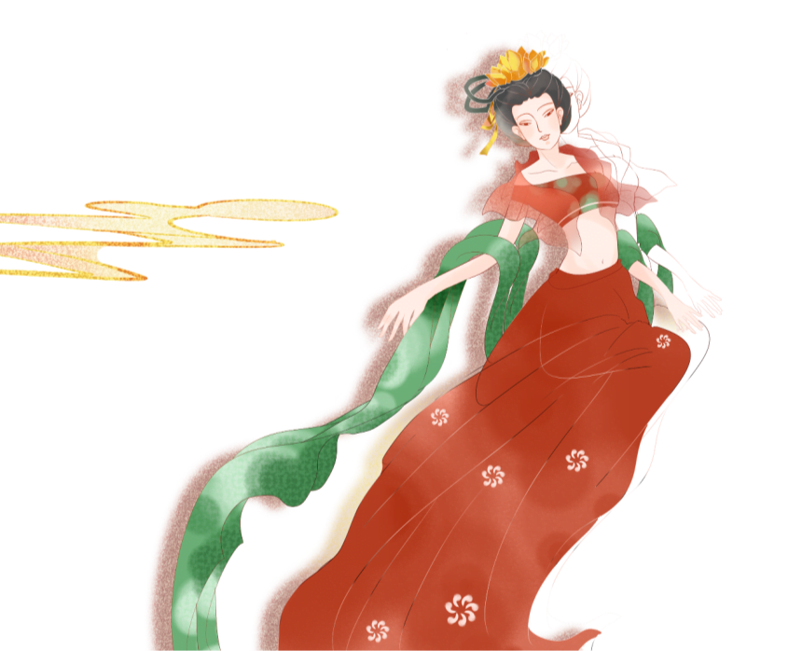
Synergistically utilize technically sound portals with frictionless chainsSynergistically

Slide 2
01
02
03
目录
Synergistically utilize technically sound portals with, Synergistically
Synergistically utilize technically sound portals with, Synergistically
Synergistically utilize technically sound portals with, Synergistically
04
05
06
Synergistically utilize technically sound portals with, Synergistically
Synergistically utilize technically sound portals with, Synergistically
Synergistically utilize technically sound portals with, Synergistically

Slide 3
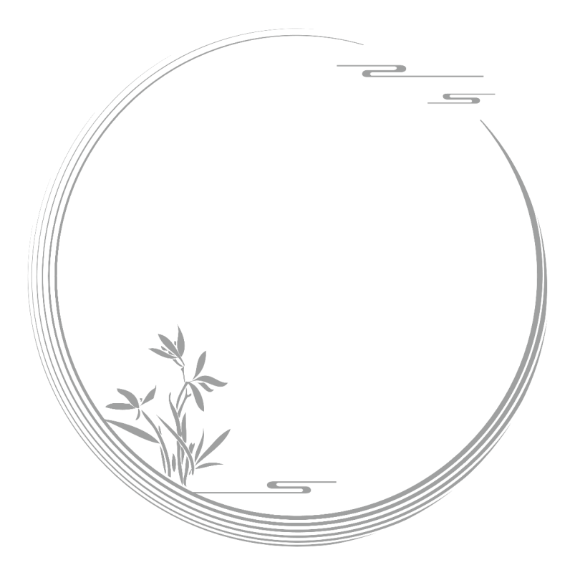
Synergistically utilize technically sound portals with frictionless chainsSynergistically
01
Synergistically utilize technically sound portals with, Synergistically , Synergistically utilize technically sound portals with
1PPT.COM

Slide 4
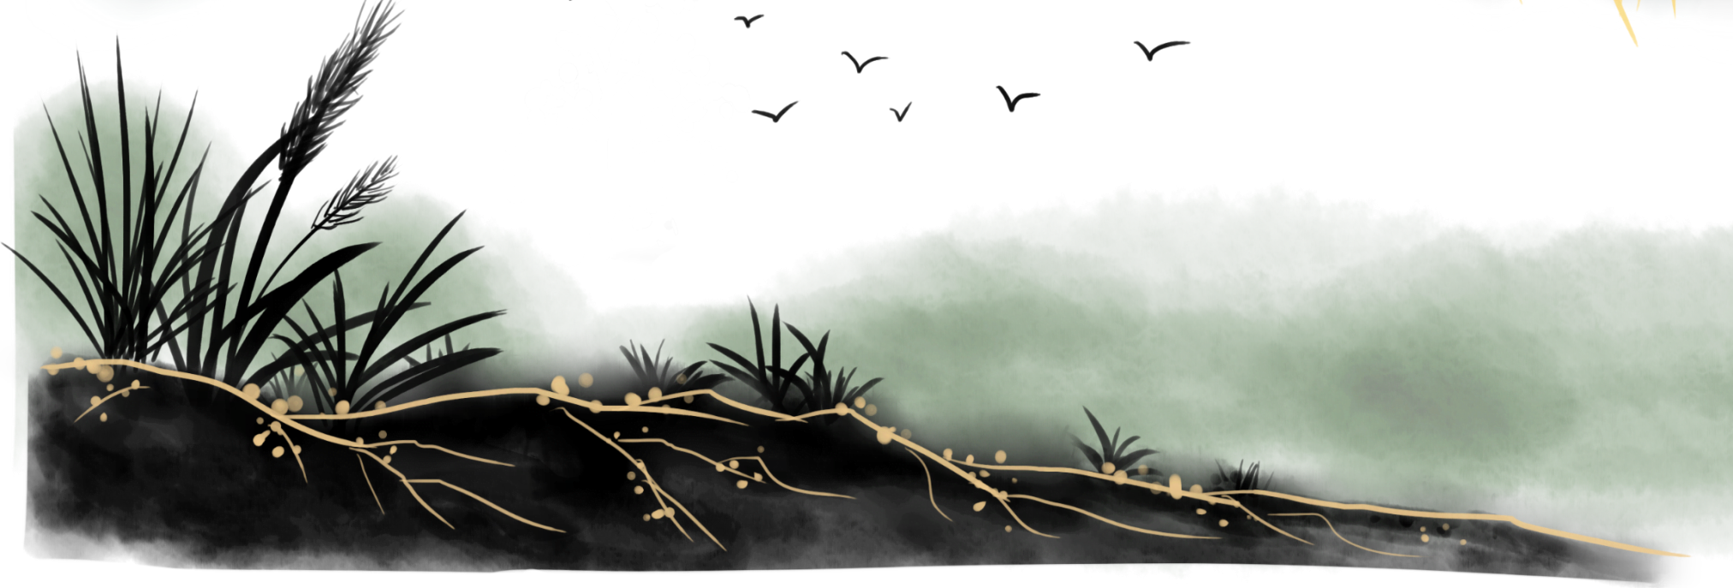
1PPT.COM
单击此处添加文本，并调整颜色以及大小。单击此处添加文本。单击此处添加文本，并调整颜色以及大小。单击此处添加文本，并调整颜色以及大小。单击此处添加文本。单击此处添加文本，并调整颜色以及大小。单击此处添加文本，并调整颜色以及大小。单击此处添加文本。单击此处添加文本，并调整颜色以及大小。

Slide 5
单击添加标题
单击添加标题
单击添加标题
单击添加标题
中
国
风
单击此处添加您的文本，并根据需要修改文字的颜色及大小。单击此处添加您的文本，并根据需要修改文字的颜色及大小。单击此处添加您的文本。

Slide 6
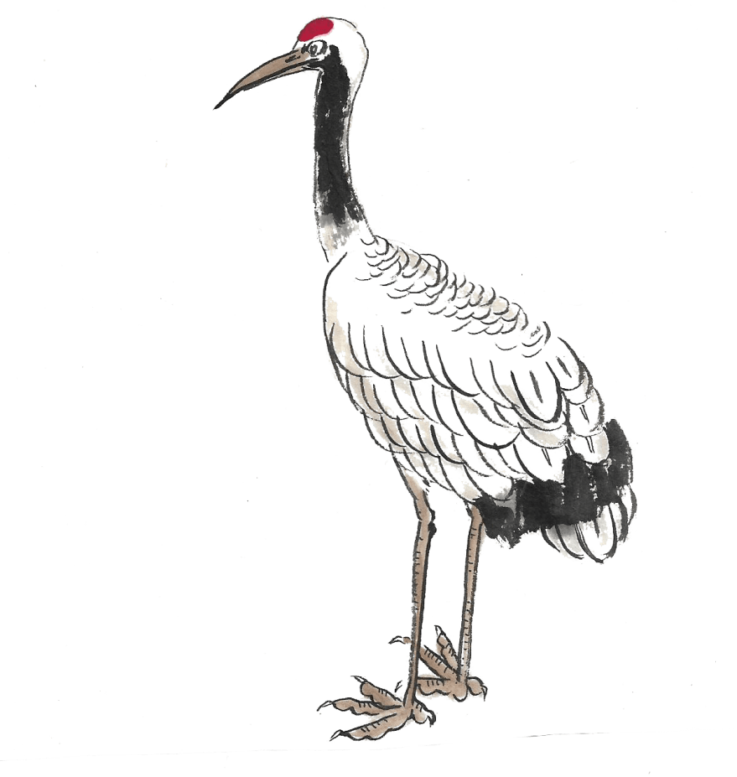
春
中
意
天
国
风
单击此处添加您的文本，并根据需要修改文字的颜色及大小。单击此处添加您的文本单击此处添加您的文本，并根据需要修改文字的颜色及大小。

Slide 7
Synergistically utilize technically sound portals with frictionless chainsSynergistically
02
Synergistically utilize technically sound portals with, Synergistically , Synergistically utilize technically sound portals with
1PPT.COM

Slide 8
中
国
风
中
单击此处添加您的文本，并根据需要修改文字的颜色及大小。单击此处添加您的文本，并根据需要修改文字的颜色及大小。单击此处添加您的文本。
国
风
节日PPT模板 http:// www.PPT818.com/jieri/

Slide 9
1PPT.COM
单击此处添加您的文本，并根据需要修改文字的颜色及大小。单击此处添加您的文本，并根据需要修改文字的颜色及大小。单击此处添加您的文本。
春
中
国
风

Slide 10
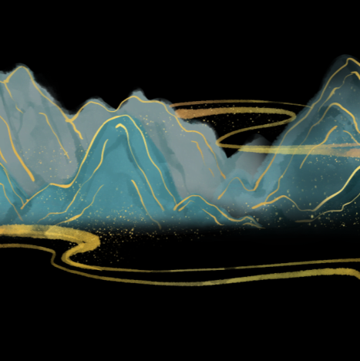
1PPT.COM
单击此处添加文本，并调整颜色以及大小。单击此处添加文本。单击此处添加文本，并调整颜色以及大小。单击此处添加文本，并调整颜色以及大小。单击此处添加文本。单击此处添加文本，并调整颜色以及大小。单击此处添加文本，并调整颜色以及大小。单击此处添加文本。单击此处添加文本，并调整颜色以及大小。
中
国
风
1PPT.COM

Slide 11
Synergistically utilize technically sound portals with frictionless chainsSynergistically
03
Synergistically utilize technically sound portals with, Synergistically , Synergistically utilize technically sound portals with
1PPT.COM

Slide 12
惊
单击此处添加您的文本，并根据需要修改文字的颜色及大小。单击此处添加您的文本。单击此处添加您的文本，并根据需要修改文字的颜色及大小。
蛰
中
国
风

Slide 13
中
单击此处添加文本，并调整颜色以及大小。单击此处添加文本。单击此处添加文本，并调整颜色以及大小。
单击此处添加文本，并调整颜色以及大小。单击此处添加文本。单击此处添加文本，并调整颜色以及大小。
单击此处添加文本，并调整颜色以及大小。单击此处添加文本。单击此处添加文本，并调整颜色以及大小。
国
风

Slide 14
1PPT.COM
单击此处添加文本，并调整颜色以及大小。单击此处添加文本。单击此处添加文本，并调整颜色以及大小。
中
国
风
单击此处添加文本，并调整颜色以及大小。单击此处添加文本。单击此处添加文本，并调整颜色以及大小。

Slide 15
Synergistically utilize technically sound portals with frictionless chainsSynergistically
04
Synergistically utilize technically sound portals with, Synergistically , Synergistically utilize technically sound portals with
1PPT.COM

Slide 16
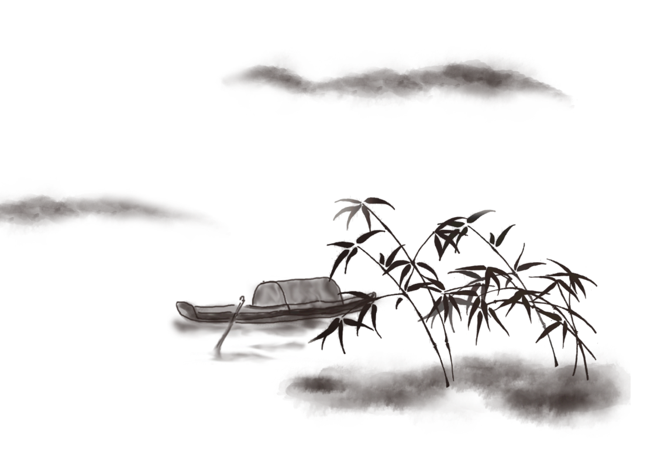
中
国
春
风

Slide 17
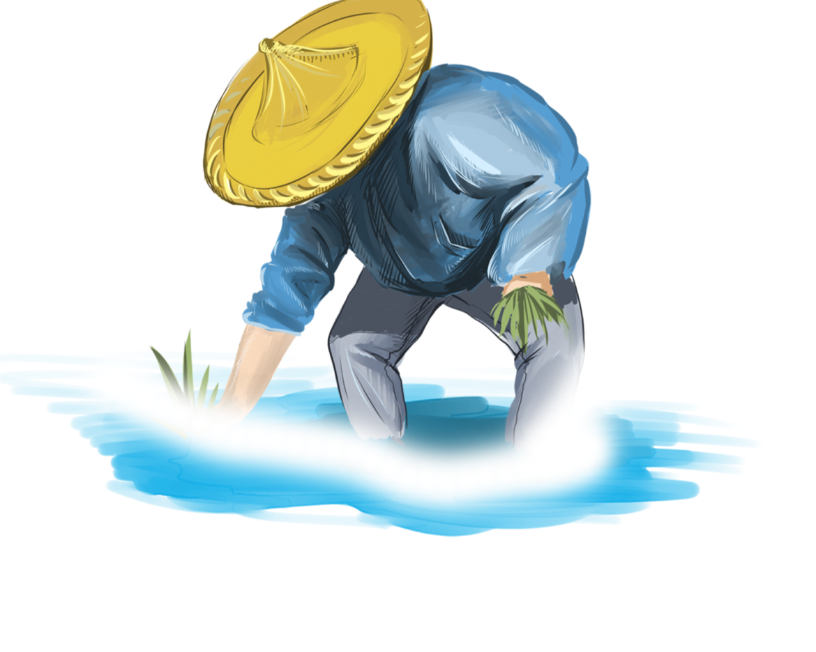
单击此处添加您的文本，并根据需要修改文字的颜色及大小。单击此处添加您的文本，并根据需要修改文字的颜色及大小。单击此处添加您的文本。
单击此处添加您的文本，并根据需要修改文字的颜色及大小。单击此处添加您的文本，并根据需要修改文字的颜色及大小。单击此处添加您的文本。
中
国
风

Slide 18
意
春天来了啦
单击此处添加您的文本，并根据需要修改文字的颜色及大小。单击此处添加您的文本，并根据需要修改文字的颜色及大小。单击此处添加您的文本。
单击此处添加您的文本，并根据需要修改文字的颜色及大小。单击此处添加您的文本，并根据需要修改文字的颜色及大小。单击此处添加您的文本。
中
国
风

Slide 19
Synergistically utilize technically sound portals with frictionless chainsSynergistically
05
Synergistically utilize technically sound portals with, Synergistically , Synergistically utilize technically sound portals with
1PPT.COM

Slide 20
春天来了啦
单击此处添加您的文本，并根据需要修改文字的颜色及大小。单击此处添加您的文本。
中
国
风
单击此处添加您的文本，并根据需要修改文字的颜色及大小。单击此处添加您的文本。

Slide 21
中
国
风
中
单击此处添加您的文本，并根据需要修改文字的颜色及大小。单击此处添加您的文本，并根据需要修改文字的颜色及大小。单击此处添加您的文本。
单击此处添加您的文本，并根据需要修改文字的颜色及大小。单击此处添加您的文本，并根据需要修改文字的颜色及大小。单击此处添加您的文本。
国
意
风

Slide 22
Synergistically utilize technically sound portals with frictionless chainsSynergistically
06
Synergistically utilize technically sound portals with, Synergistically , Synergistically utilize technically sound portals with
1PPT.COM

Slide 23
中
单击此处添加您的文本，并根据需要修改文字的颜色及大小。单击此处添加您的文本。
国
风
中
国
风

Slide 24
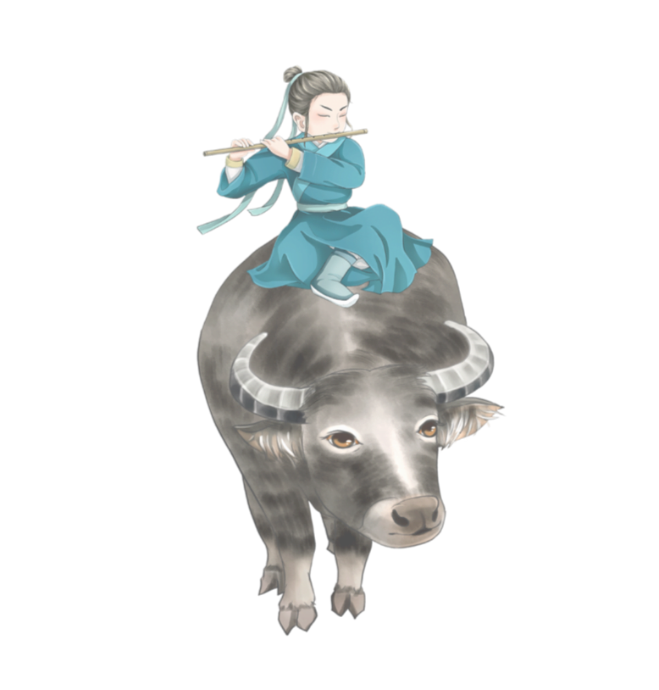
意
中
单击此处添加您的文本，并根据需要修改文字的颜色及大小。单击此处添加您的文本。
国
风
中
国
风

Slide 25
谢
1PPT.COM
谢
Synergistically utilize technically sound portals with frictionless chainsSynergistically

